Slide 1
25 settembre 2023 – Giornata dell’accoglienza
Università degli Studi dell’Insubria
Dipartimento di Biotecnologie e Scienze della Vita
Corso di Laurea in Biotecnologie

Slide 2
25 settembre 2023 – Giornata dell’accoglienza
Organizzazione dell’UNIVERSITA’
UNIVERSITA’
DIPARTIMENTO
DIPARTIMENTO
DIPARTIMENTO
DIPARTIMENTO
RICERCA
TERZA MISSIONE
(diffusione conoscenze)
DIDATTICA
Notes:
contatto con la società per il miglioramento della vita della collettività mediante la diffusione degli studi e dei risultati della ricerca

Slide 3
25 settembre 2023 – Giornata dell’accoglienza
Organizzazione dell’UNIVERSITA’
DIPARTIMENTO
RICERCA
TERZA MISSIONE
(diffusione conoscenze)
DIDATTICA
OFFERTA FORMATIVA
Laurea Triennale
Laurea magistrale a ciclo unico
… Dottorato di Ricerca
Master Scuole di Specializzazione
Corsi di formazione….
Laurea Magistrale

Slide 4
25 settembre 2023 – Giornata dell’accoglienza
UNIVERSITÀ DELL’INSUBRIA
Rettore: Prof. Angelo Tagliabue
DIPARTIMENTO DI BIOTECNOLOGIE E SCIENZE DELLA VITA → DBSV
DIRETTORE: Prof. Luigi VALDATTA
DIPARTIMENTO
DIPARTIMENTO
TRIENNALI:
- BIOTECNOLOGIE
- SCIENZE BIOLOGICHE
RICERCA
DIDATTICA
MAGISTRALI:
- BIOTECHNOLOGY FOR THE BIO-BASED AND HEALTH INDUSTRY
BIOMEDICAL SCIENCES
BIOLOGIA E SOSTENIBILITÀ
TERZA MISSIONE
(diffusione conoscenze)

Slide 5
25 settembre 2023 – Giornata dell’accoglienza
CONSIGLIO DI CORSO DI STUDI (CdS) IN
BIOTECNOLOGIE
Presidente e vicepresidente
Personale docente
Personale tecnico amministrativo
Rappresentanti degli studenti

Slide 6
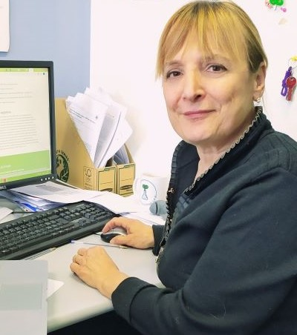
LE PERSONE
Presidente del Corso di Studi:
Prof.ssa Elena BOSSI
Laboratorio di Fisiologia (piano blu, Dunant 3)
Vicepresidente:
Prof.ssa Candida VANNINI
Laboratorio di Biotecnologie vegetali (piano verde, Dunant 3)
25 settembre - Giornata dell’accoglienza

Slide 7
25 settembre 2023 – Giornata dell’accoglienza
IL CALENDARIO DIDATTICO A.A. 2023-2024
I anno CdS Biotecnologie:
I semestre:
Lezioni: 25 settembre 2023 – 19 gennaio 2024
Appelli: 22 gennaio – 23 febbraio 2024
II semestre:
Lezioni: 26 febbraio – 14 giugno 2024
Pausa didattica e appelli: 3 - 9 aprile 2024
Appelli: 17 giugno – 20 settembre 2024

Slide 8
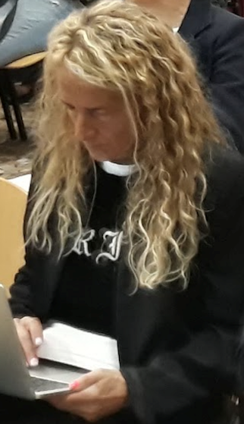
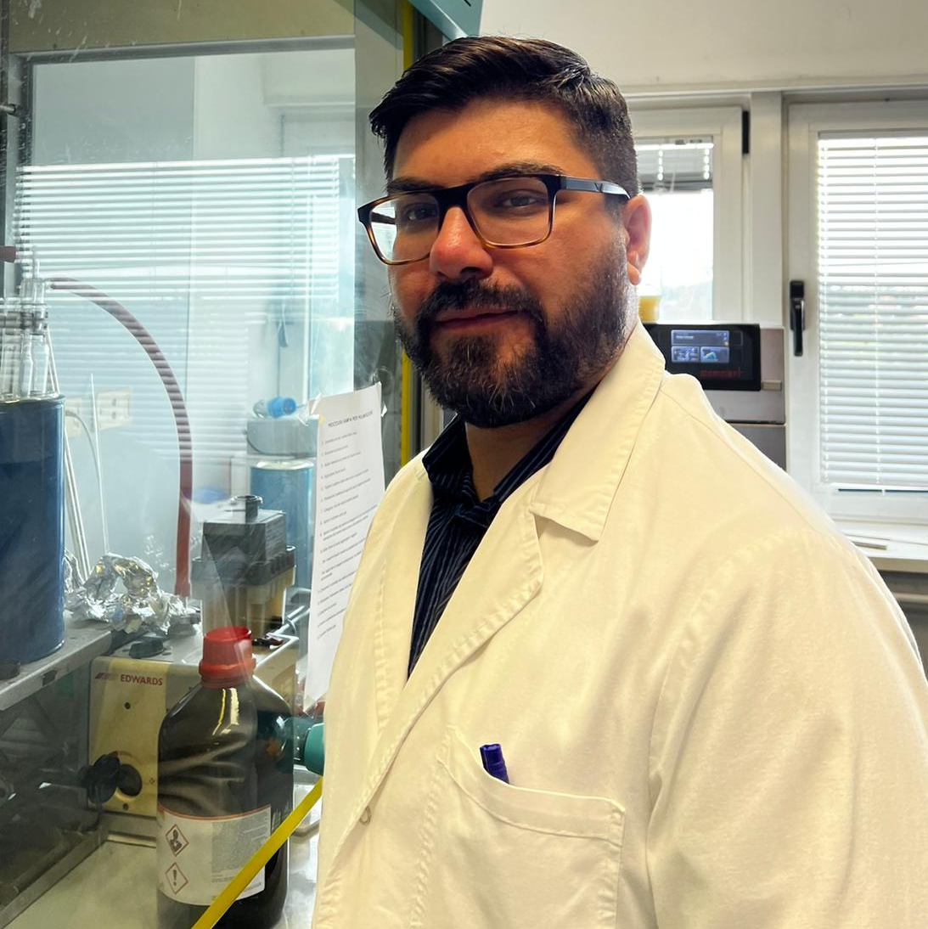
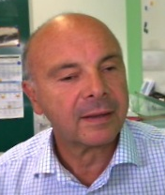
LE PERSONE
I Docenti del I anno – I semestre:
Prof.ssa Barbara FAGIOLINI
Matematica e Basi di Informatica e Statistica
Prof. Orlando SANTORO
Chimica Generale e Inorganica
Prof. Giovanni BERNARDINI
Citologia e Istologia
Prof.ssa Francesca CUOJATI
Inglese
25 settembre - Giornata dell’accoglienza

Slide 9
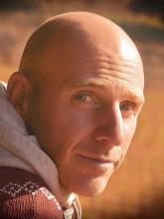
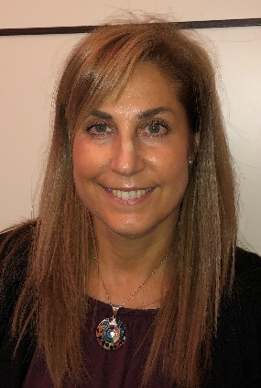
LE PERSONE
I Docenti del I anno – II semestre:
Prof. Gianluca TETTAMANTI
Biologia Animale e Vegetale – biologia animale
Prof.ssa Candida VANNINI
Biologia Animale e Vegetale – biologia vegetale
Prof. Enrico CARUSO
Chimica Organica
Prof.ssa Paola CAMPOMENOSI
Genetica
Incarico da attribuire
Fisica
25 settembre - Giornata dell’accoglienza

Slide 10
I programmi degli insegnamenti (syllabi) sono disponibili on line
Il Syllabus è la carta di identità di un insegnamento, una scheda che fornisce le informazioni necessarie agli studenti per organizzare al meglio il proprio studio e apprendimento.
«contratto» che esplicita i ruoli e le responsabilità di studenti e docente.
25 settembre - Giornata dell’accoglienza

Slide 11
Come è fatto?
Il syllabus di un insegnamento è composto dalle seguenti voci:
TITOLO DELL’INSEGNAMENTO, CFU, DOCENTE
OBIETTIVI FORMATIVI | OBIETTIVI FORMATIVI Esprimono la finalità che il docente si propone di realizzare RISULTATI DI APPRENDIMENTO ATTESI Descrivono i traguardi che lo studente dovrà raggiungere alla fine dell’insegnamento, nonchè le conoscenze e competenze che il docente si attende che acquisisca.
PREREQUISITI | Qui sono descritte le eventuali conoscenze preliminari (o propedeuticità) necessarie per affrontare adeguatamente l’insegnamento
CONTENUTI | In questa sezione sono riportati i principali argomenti previsti dall’insegnamento.
METODI DIDATTICI | Qui sono definite le attività didattiche che il docente utilizza per permettere allo studente di raggiungere i risultati di apprendimento attesi . Possono essere lezioni frontali, laboratori, esercitazioni, seminari, simulazioni, esperienze di laboratorio, uscite didattiche, uscite in campo, lavoro di gruppo, analisi di casi, etc.
VERIFICA APPRENDIMENTO | Qui il docente dichiara come valuterà il raggiungimento dei risultati di apprendimento attesi : la forma (ad es. esame scritto, orale, attività di laboratorio, ecc), la tipologia (ad es. con domande a quiz, con domande aperte, ecc), le tempistiche (in itinere, finale, ecc.). Sono anche indicati i criteri che il docente utilizza ai fini della valutazione: per esempio, esattezza e completezza delle risposte, il grado di approfondimento dell’argomento, la capacità critica di collegamento ed elaborazione delle conoscenze acquisite, la proprietà della terminologia utilizzata…
TESTI | In questa sezione sono elencati i testi a cui il docente dell’insegnamento fa riferimento e dove deposita materiale utile per la preparazione → link al portale Leganto
ALTRE INFO | Sono indicate tutte le informazioni necessarie per contattare e fissare un colloquio con il docente
1° Incontro PQA Università Statali Lombarde
25 settembre 2023
Notes:
pur definito nella sua struttura, il percorso non intende però essere rigido; questo documento pertanto non impedisce di inserire nel percorso delle modifiche, in base all’andamento e alle esigenze dei partecipanti.

Slide 12
Dove lo trovo?
Opzione 1:
Ricerca via corso di studi
Opzione 2:
Ricerca via docente
Ricordare di consultare i “syllabi” relativi alla propria coorte!
1° Incontro PQA Università Statali Lombarde
30 gennaio 2020
25 settembre 2023

Slide 13
CREDITI FORMATIVI UNIVERSITARI (CFU)
LEZIONI FRONTALI 1 CFU = 8 ore
ATTIVITA’ di LABORATORIO 1 CFU= 12 ore
ESERCITAZIONI IN AULA 1 CFU = 12 ore
180 CFU totali
25 settembre - Giornata dell’accoglienza

Slide 14
I semestre:
DIDATTICA EROGATA in presenza
piattaforma E-learning: avvisi da parte dei docenti, materiale per lo studio
25 settembre - Giornata dell’accoglienza

Slide 15
Presentazione del Corso di Studi in Biotecnologie
TEST DI VERIFICA DELLE CONOSCENZE Matematica di base
Verrà svolto telematicamente (sito e-learning)
√
06 ottobre 2023
√
20 ottobre 2023
20 domande a risposta multipla
02 ottobre 2020 – Giornata dell’ accoglienza
25 settembre - Giornata dell’accoglienza
Notes:
solo modulo di Matematica di base. 20 domande a risposta multipla, livello soglia (10 risposte esatte su 20 quesiti), pertanto, agli studenti che non abbiano raggiunto tale livello sarà attribuito un obbligo formativo aggiuntivo (OFA) che prevede la frequenza di una specifica attività formativa di recupero all’interno dell’insegnamento di Matematica Informatica e Biostatistica, al termine della quale è previsto un ulteriore test di verifica. L’assolvimento dell’OFA deve avvenire entro il 30 settembre dell’anno solare successivo a quello di immatricolazione. Il mancato assolvimento dell’OFA entro tale data comporta l’impossibilità di iscriversi agli appelli di esame previsti per il secondo anno. Il superamento dell’obbligo formativo aggiuntivo non dà luogo all’acquisizione di ulteriori CFU.

Slide 16
Presentazione del Corso di Studi in Biotecnologie
Livello soglia: 10 risposte esatte su 20 quesiti
OFA (Obbligo Formativo Aggiuntivo)
richiede la frequenza di una specifica attività formativa di recupero all’interno dell’insegnamento di Matematica e basi di Informatica e statistica, al termine della quale è previsto un pre-esame (da sostenere entro la fine di settembre dell’anno successivo), necessario per potersi iscrivere agli appelli di esame dell’insegnamento
25 settembre - Giornata dell’accoglienza
Notes:
Matematica di base prevede un livello soglia (10 risposte esatte su 20 quesiti), pertanto, agli studenti che non abbiano raggiunto tale livello sarà attribuito un obbligo formativo aggiuntivo (OFA) che prevede la frequenza di una specifica attività formativa di recupero all’interno dell’insegnamento di Matematica Informatica e Biostatistica, al termine della quale è previsto un ulteriore test di verifica. L’assolvimento dell’OFA deve avvenire entro il 30 settembre dell’anno solare successivo a quello di immatricolazione. Il mancato assolvimento dell’OFA entro tale data comporta l’impossibilità di iscriversi agli appelli di esame previsti per il secondo anno. Il superamento dell’obbligo formativo aggiuntivo non dà luogo all’acquisizione di ulteriori CFU.

Slide 17
Presentazione del Corso di Studi in Biotecnologie
Tutoring disciplinare
Iniziativa sostenuta da PNRR
Dottorandi o studenti di corsi di laurea magistrale, specificamente incaricati per il tutoraggio degli studenti/studentesse che incontrano difficoltà nello studio di materie quali:
Matematica
Fisica
Chimica generale ed inorganica
Chimica organica
25 settembre - Giornata dell’accoglienza
Notes:
Matematica di base prevede un livello soglia (10 risposte esatte su 20 quesiti), pertanto, agli studenti che non abbiano raggiunto tale livello sarà attribuito un obbligo formativo aggiuntivo (OFA) che prevede la frequenza di una specifica attività formativa di recupero all’interno dell’insegnamento di Matematica Informatica e Biostatistica, al termine della quale è previsto un ulteriore test di verifica. L’assolvimento dell’OFA deve avvenire entro il 30 settembre dell’anno solare successivo a quello di immatricolazione. Il mancato assolvimento dell’OFA entro tale data comporta l’impossibilità di iscriversi agli appelli di esame previsti per il secondo anno. Il superamento dell’obbligo formativo aggiuntivo non dà luogo all’acquisizione di ulteriori CFU.

Slide 18
Presentazione del Corso di Studi in Biotecnologie
Tutors disciplinari
Matematica
Fisica
Chimica generale ed inorganica
Chimica organica
Alessio Carcano
acarcano@studenti.uninsubria.it
Alberto Baltrocchi
apdbaltrocchi@uninsubria.it
Riccardo Bassan
rbassan@studenti.uninsubria.it
25 settembre - Giornata dell’accoglienza
Notes:
Matematica di base prevede un livello soglia (10 risposte esatte su 20 quesiti), pertanto, agli studenti che non abbiano raggiunto tale livello sarà attribuito un obbligo formativo aggiuntivo (OFA) che prevede la frequenza di una specifica attività formativa di recupero all’interno dell’insegnamento di Matematica Informatica e Biostatistica, al termine della quale è previsto un ulteriore test di verifica. L’assolvimento dell’OFA deve avvenire entro il 30 settembre dell’anno solare successivo a quello di immatricolazione. Il mancato assolvimento dell’OFA entro tale data comporta l’impossibilità di iscriversi agli appelli di esame previsti per il secondo anno. Il superamento dell’obbligo formativo aggiuntivo non dà luogo all’acquisizione di ulteriori CFU.

Slide 19
Presentazione del Corso di Studi in Biotecnologie
PROPEDEUTICITÀ
Non sono previste propedeuticità per i singoli insegnamenti; tuttavia l’accesso al tirocinio al terzo anno è subordinato al superamento di tutti gli esami del primo anno.
OBBLIGHI DI FREQUENZA.
La frequenza è obbligatoria solo per le attività di laboratorio (almeno il 75%).
Gli insegnamenti con frequenza obbligatoria devono essere seguiti secondo l’anno di competenza.
Deroghe alla presente disposizione potranno essere concesse, ad esempio in caso di passaggio interno o trasferimento da altro Ateneo.
25 settembre - Giornata dell’accoglienza

Slide 20
Presentazione del Corso di Studi in Biotecnologie
LE PERSONE
Il welcome lab → Specificamente per il I anno
Imen DZIRI - idziri@studenti.uninsubria.it
Marco PERIN - mperin1@studenti.uninsubria.it
25 settembre - Giornata dell’accoglienza

Slide 21
25 settembre 2023 – Giornata dell’accoglienza
LE PERSONE
Il peer tutoring:
Federica GAMBERONI
Ludovica BARONE
tutor.dbsv@uninsubria.it

Slide 22
LE PERSONE
I Docenti tutor:
Prof. Lorenzo MORTARA
Laboratorio di Immunologia e Patologia generale – Monte Generoso 71
Prof. Enrico CARUSO
Laboratorio di Chimica organica – piano rosso
Prof.ssa Paola CAMPOMENOSI
Laboratorio di Genetica Molecolare – piano blu
Potete contattare i docenti tutor all’indirizzo mail: nome.cognome@uninsubria.it
25 settembre - Giornata dell’accoglienza

Slide 23
Dal II anno in poi: le tappe importanti
Assistenza alla compilazione del piano di studi
Incontro con i Tutor all’inizio del II anno
I CURRICULA
Biotecnologie Molecolari
Biotecnologie della Salute
25 settembre - Giornata dell’accoglienza

Slide 24
Dal II anno in poi: le tappe importanti
Presentazione e guida alle offerte di tirocinio
Incontro con i Tutor e la commissione stage all’inizio del III anno
25 settembre - Giornata dell’accoglienza

Slide 25
Presentazione del Corso di Studi in Biotecnologie
Percorso di eccellenza
Percorso rivolto agli studenti del II anno che siano in pari con gli esami dopo la pausa didattica del I semestre (1º anno e 5 esami del 2º), con una media di almeno 27/30.
“percorso” seminariale di approfondimento su tematiche nell’ambito delle Biotecnologie (ricerca, tecniche e applicazioni) e visita a una realtà aziendale operante nel campo.
Menzione in fase di conseguimento della laurea.
25 settembre - Giornata dell’accoglienza

Slide 26
25 settembre 2023 – Giornata dell’accoglienza
Percorso Erasmus
Responsabile Erasmus: Prof.ssa Marcella BRACALE
erasmus@uninsubria.it
A febbraio è previsto un incontro di presentazione con spiegazioni del bando Erasmus e informazioni sulle destinazioni.

Slide 27
Presentazione del Corso di Studi in Biotecnologie
DSA all’Insubria
L’ufficio disabilità vi attende per la redazione del
Progetto formativo individualizzato
Prenotazione tramite il link infostudenti @:
https://www.uninsubria.it/servizi/tutti-i-servizi/infostudenti-servizio-informazioni-gli-studenti
“Il Progetto formativo individualizzato contiene gli strumenti compensativi/dispensativi e le prove equipollenti, valutati in base alla natura della disabilità e/o del disturbo specifico dell’apprendimento, per affrontare al meglio il percorso di studio e gli esami del corso di laurea.”
Accesso a servizi di supporto durante tutto il percorso e al suo termine:
Colloqui di accoglienza e monitoraggio
Testi in formato digitale
Servizio di tutorato
Borse di studio per l’inclusione e la mobilità
Informazioni e strumenti utili alla ricerca di lavoro
25 settembre - Giornata dell’accoglienza
Notes:
Matematica di base prevede un livello soglia (10 risposte esatte su 20 quesiti), pertanto, agli studenti che non abbiano raggiunto tale livello sarà attribuito un obbligo formativo aggiuntivo (OFA) che prevede la frequenza di una specifica attività formativa di recupero all’interno dell’insegnamento di Matematica Informatica e Biostatistica, al termine della quale è previsto un ulteriore test di verifica. L’assolvimento dell’OFA deve avvenire entro il 30 settembre dell’anno solare successivo a quello di immatricolazione. Il mancato assolvimento dell’OFA entro tale data comporta l’impossibilità di iscriversi agli appelli di esame previsti per il secondo anno. Il superamento dell’obbligo formativo aggiuntivo non dà luogo all’acquisizione di ulteriori CFU.

Slide 28
Presentazione del Corso di Studi in Biotecnologie
PRECORSO DI METODO DI STUDIO
Studiare in modo efficace, ottimizzare i tempi, preparare più esami contemporaneamente e affrontarli con successo nei tempi previsti?
SI PUÒ FARE!
Dott.ssa Colette Gallotti (Servizio Counselling psicologico dell’Ateneo)
Lezione 1 - differenze tra percorso universitario e scuola secondaria di secondo grado;
Lezione 2 - come si impara, come si studia efficacemente, come si affrontano gli esami;
Lezione 3 - organizzazione pre studio (luogo, gruppo, pianificazione) e metodo PQ4R per l'organizzazione dello studio;
Lezione 4 - autoefficacia e autostima
https://www.uninsubria.it/node/2675
25 settembre - Giornata dell’accoglienza
Notes:
4 lezioni da 45’

Slide 29
LE PERSONE
La segreteria Didattica:
Dott.ssa Rossana LUPPI
Dott.ssa Brunella MASSACESI
Dott.ssa Chiara ESPOSITO
Dott.ssa Raffaella MONETTI
(piano blu) – didattica.dbsv@uninsubria.it
25 settembre - Giornata dell’accoglienza

Slide 30
IL WEB
A caccia di informazioni in rete
Consigli utili alla navigazione
25 settembre - Giornata dell’accoglienza

Slide 31
Nelle pagine del CdS troverete informazioni e link per:
Il Regolamento del CdS
I programmi degli insegnamenti
Calendario della didattica
Orario – consultare sempre per verificare le modifiche
Informazioni sul servizio di tutorato
Iscrizione agli appelli d’esame
Informazioni sui tirocini curriculari
…
25 settembre - Giornata dell’accoglienza

Slide 32
Nelle pagine della Segreteria Studenti trovo informazioni riguardo a:
Procedure di iscrizione ad anni successivi
Rilascio di certificati
Modalità di presentazione del piano di studio
Accesso ai servizi web segreteria studenti
Nelle pagine del Diritto allo Studio trovo informazioni riguardo a:
Tasse e contributi (modalità di presentazione ISEE)
Borse di studio
Alloggi
Esoneri dalle tasse
Collaborazioni studentesche
25 settembre - Giornata dell’accoglienza

Slide 33
In Segreteria didattica si possono avere informazioni su:
Corso di studio
Scadenze amministrative
Lezioni – esercitazioni – laboratori
Programmi degli insegnamenti
Docenti
Piani di studio
Erasmus
Stage
Borse di studio del Dipartimento
25 settembre - Giornata dell’accoglienza

Slide 34
Hai bisogno di rivolgerti direttamente all’ufficio interessato per una questione complicata?!?
servizio info studenti
Usando la casella personale dello studente: ncognome@studenti.uninsubria.it
fornita dall’Ufficio Segreteria Studenti
Avrai una risposta da:
Segreteria Didattica DBSV
Sportello Stage DBSV
Segreteria Studenti e Diritto allo Studio
oppure
CHIEDI UN APPUNTAMENTO PER MAIL!
25 settembre - Giornata dell’accoglienza

Slide 35
Ricorda che tutte le comunicazioni ufficiali avvengono tramite la casella di posta di ateneo
ncognome@studente.uninsubria.it
25 settembre - Giornata dell’accoglienza

Slide 36
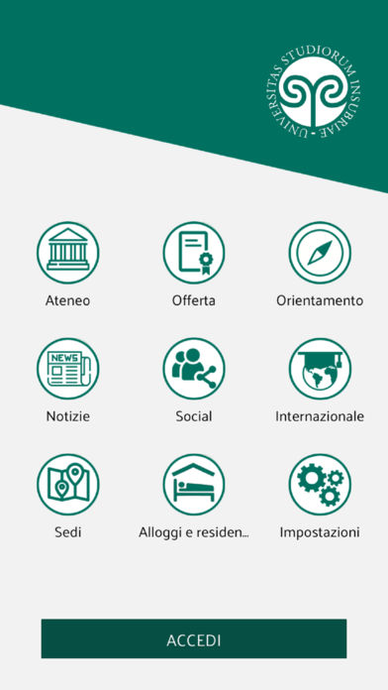
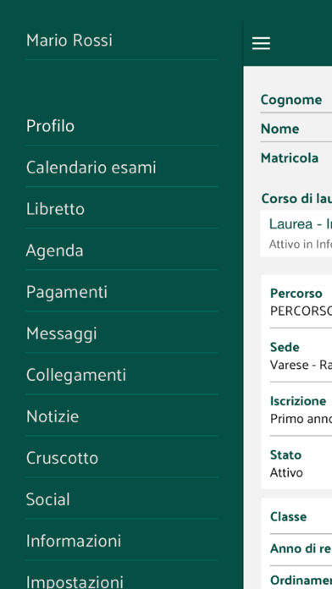
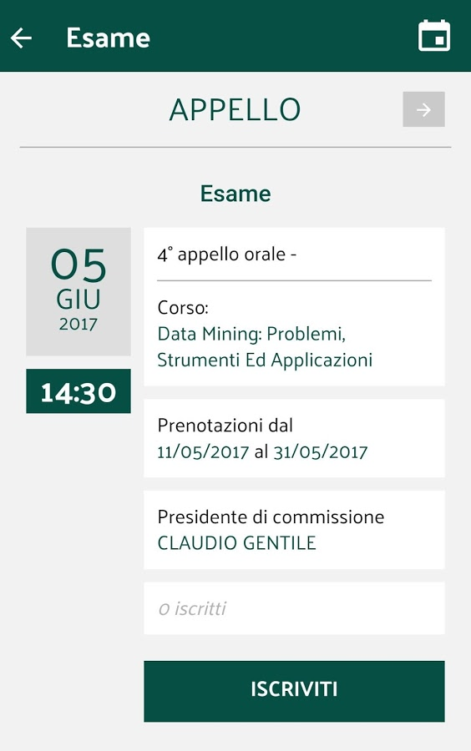
25 settembre 2023 – Giornata dell’accoglienza
APP DI ATENEO

Slide 37
25 settembre 2023 – Giornata dell’accoglienza
SEGRETERIA
STUDENTI
SEGRETERIA
DIDATTICA
DOCENTI
Studenti
CONSIGLIO DEL CORSO DI STUDI
TUTOR
SISTEMA DI ASSICURAZIONE DELLA QUALITÀ DI ATENEO
Notes:
Finora abbiamo mostrato ciò che l’ateneo vi offre in termini di formazione, aiuti e premialità. Avete pero la possibilita di partecipare attivamente alla vita universitaria, aiutandoci nell’assicurazione della qualita nella didattica.

Slide 38
25 settembre 2023 – Giornata dell’accoglienza
L’Università persegue il costante miglioramento della Qualità dei servizi grazie alla preparazione delle persone e al passaggio di informazioni (trasparenza)
COME?
Confrontandosi con altri Atenei
Adottando un atteggiamento critico-costruttivo
Ascoltando gli studenti (colloqui, incontri, commissioni)
Basandosi sui questionari di valutazione della didattica!

Slide 39
25 settembre 2023 – Giornata dell’accoglienza
Sistema Qualità di Ateneo e ruolo degli studenti
Commissioni | Compiti e ruolo degli studenti
CONSIGLIO DI DIPARTIMENTO | RAPPRESENTARE GLI ALTRI STUDENTI: riferire al Consiglio/esprimere pareri/ coordinarsi con gli altri rappresentanti/riferire ai «colleghi»
Consiglio di Corso | Gli studenti riferiscono le problematiche e trasmettono messaggi da e per il corso di laurea.
Commissioni per l’Assicurazione Interna della Qualità (AiQua) del corso di studio | Si partecipa all’analisi dei dati relativi al corso e alle carriere degli studenti.
Commissione Paritetica Docenti Studenti (CPDS) di Dipartimento | Gli studenti riferiscono se i problemi persistono, cosa si è fatto di quanto proposto. Si riflette sul «percepito» e si propongono soluzioni.

Slide 40
LE PERSONE
I Rappresentanti degli Studenti:
Simone RICCI
sricci3@studenti.uninsubria.it
Naomi RINALDI
CdS
nrinaldi2@studenti.uninsubria.it
Karim Estela CHAVEZ GRANDEZ
kechavezgrandez@studenti.uninsubria.it
Naomi RINALDI
AiQua
nrinaldi2@studenti.uninsubria.it
Dario DELLA ROCCA
CPDS
ddellarocca@studenti.uninsubria.it
25 settembre - Giornata dell’accoglienza
Notes:
Eletti con DR 1/12/22, per 2 anni, fino al 30/11/24

Slide 41
Essere studente
Sistema Qualità di Ateneo e ruolo degli studenti
Il vostro contributo è fondamentale!
Dialogate con i rappresentanti
Accettate il passaggio di testimone come rappresentanti
Rispondete ai questionari di valutazione della didattica in modo consapevole e responsabile
Open Badge (attestato digitale)
conoscenze disciplinari, abilità personali (soft skills) e competenze tecniche acquisite.
25 settembre - Giornata dell’accoglienza

Slide 42
Sistema Qualità di Ateneo e ruolo degli studenti
Con i questionari di valutazione della didattica:
Esprimete la vostra valutazione sulla didattica
I risultati della valutazione sono pubblici
L’anonimato dei questionari singoli è garantito!
Gli esiti sono elaborati e tenuti in considerazione nella riprogettazione annuale del corso di studi
https://sisvaldidat.unifi.it/AT-UNINSUBRIA/AA-2019/T-0/DEFAULT
25 settembre - Giornata dell’accoglienza

Slide 43
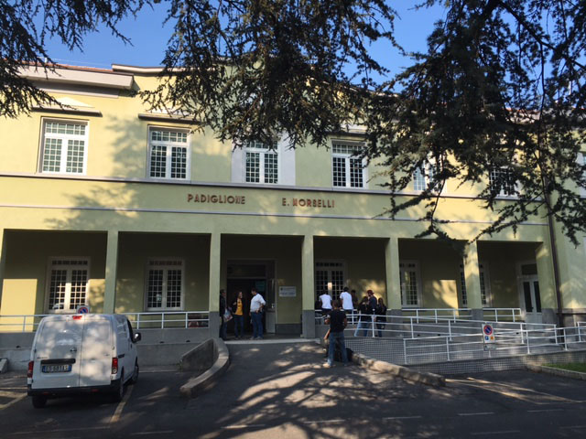
01 ottobre – Giornata dell’ accoglienza
25 settembre 2023 – Giornata dell’accoglienza
I LUOGHI – Mappa per orientarsi
Padiglione Morselli
TM
PM

Slide 44
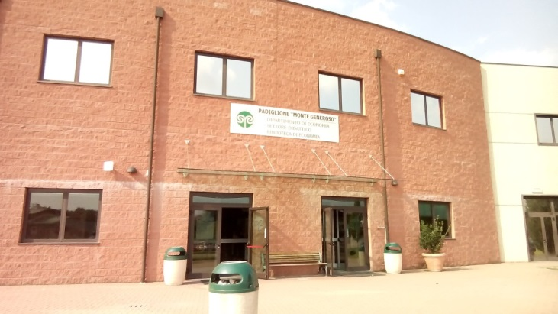
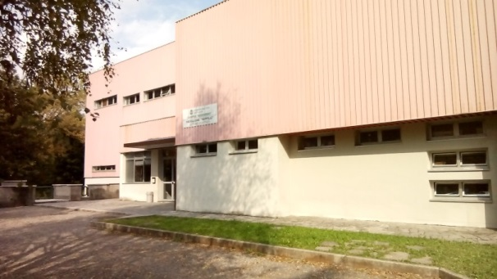
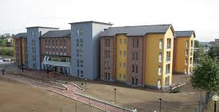
25 settembre 2023 – Giornata dell’accoglienza
I LUOGHI – Mappa per orientarsi
Via Monte Generoso
Aule Seppilli
MTG
SEP
Collegio Cattaneo

Slide 45
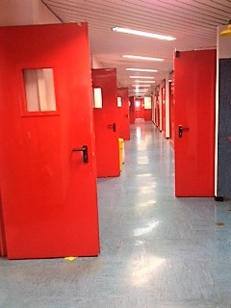
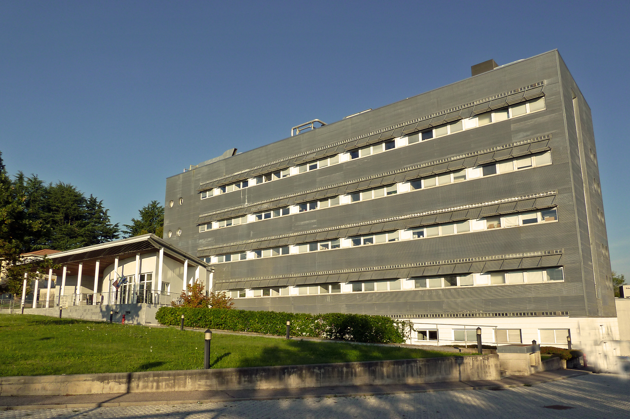
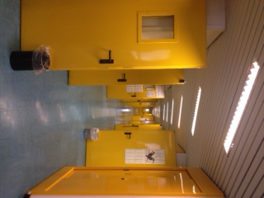
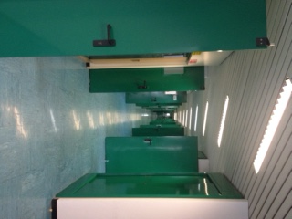
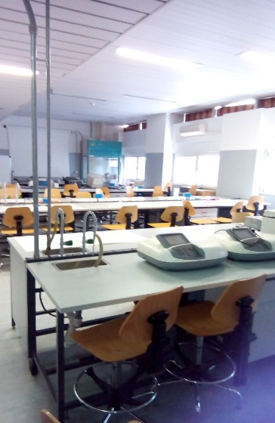
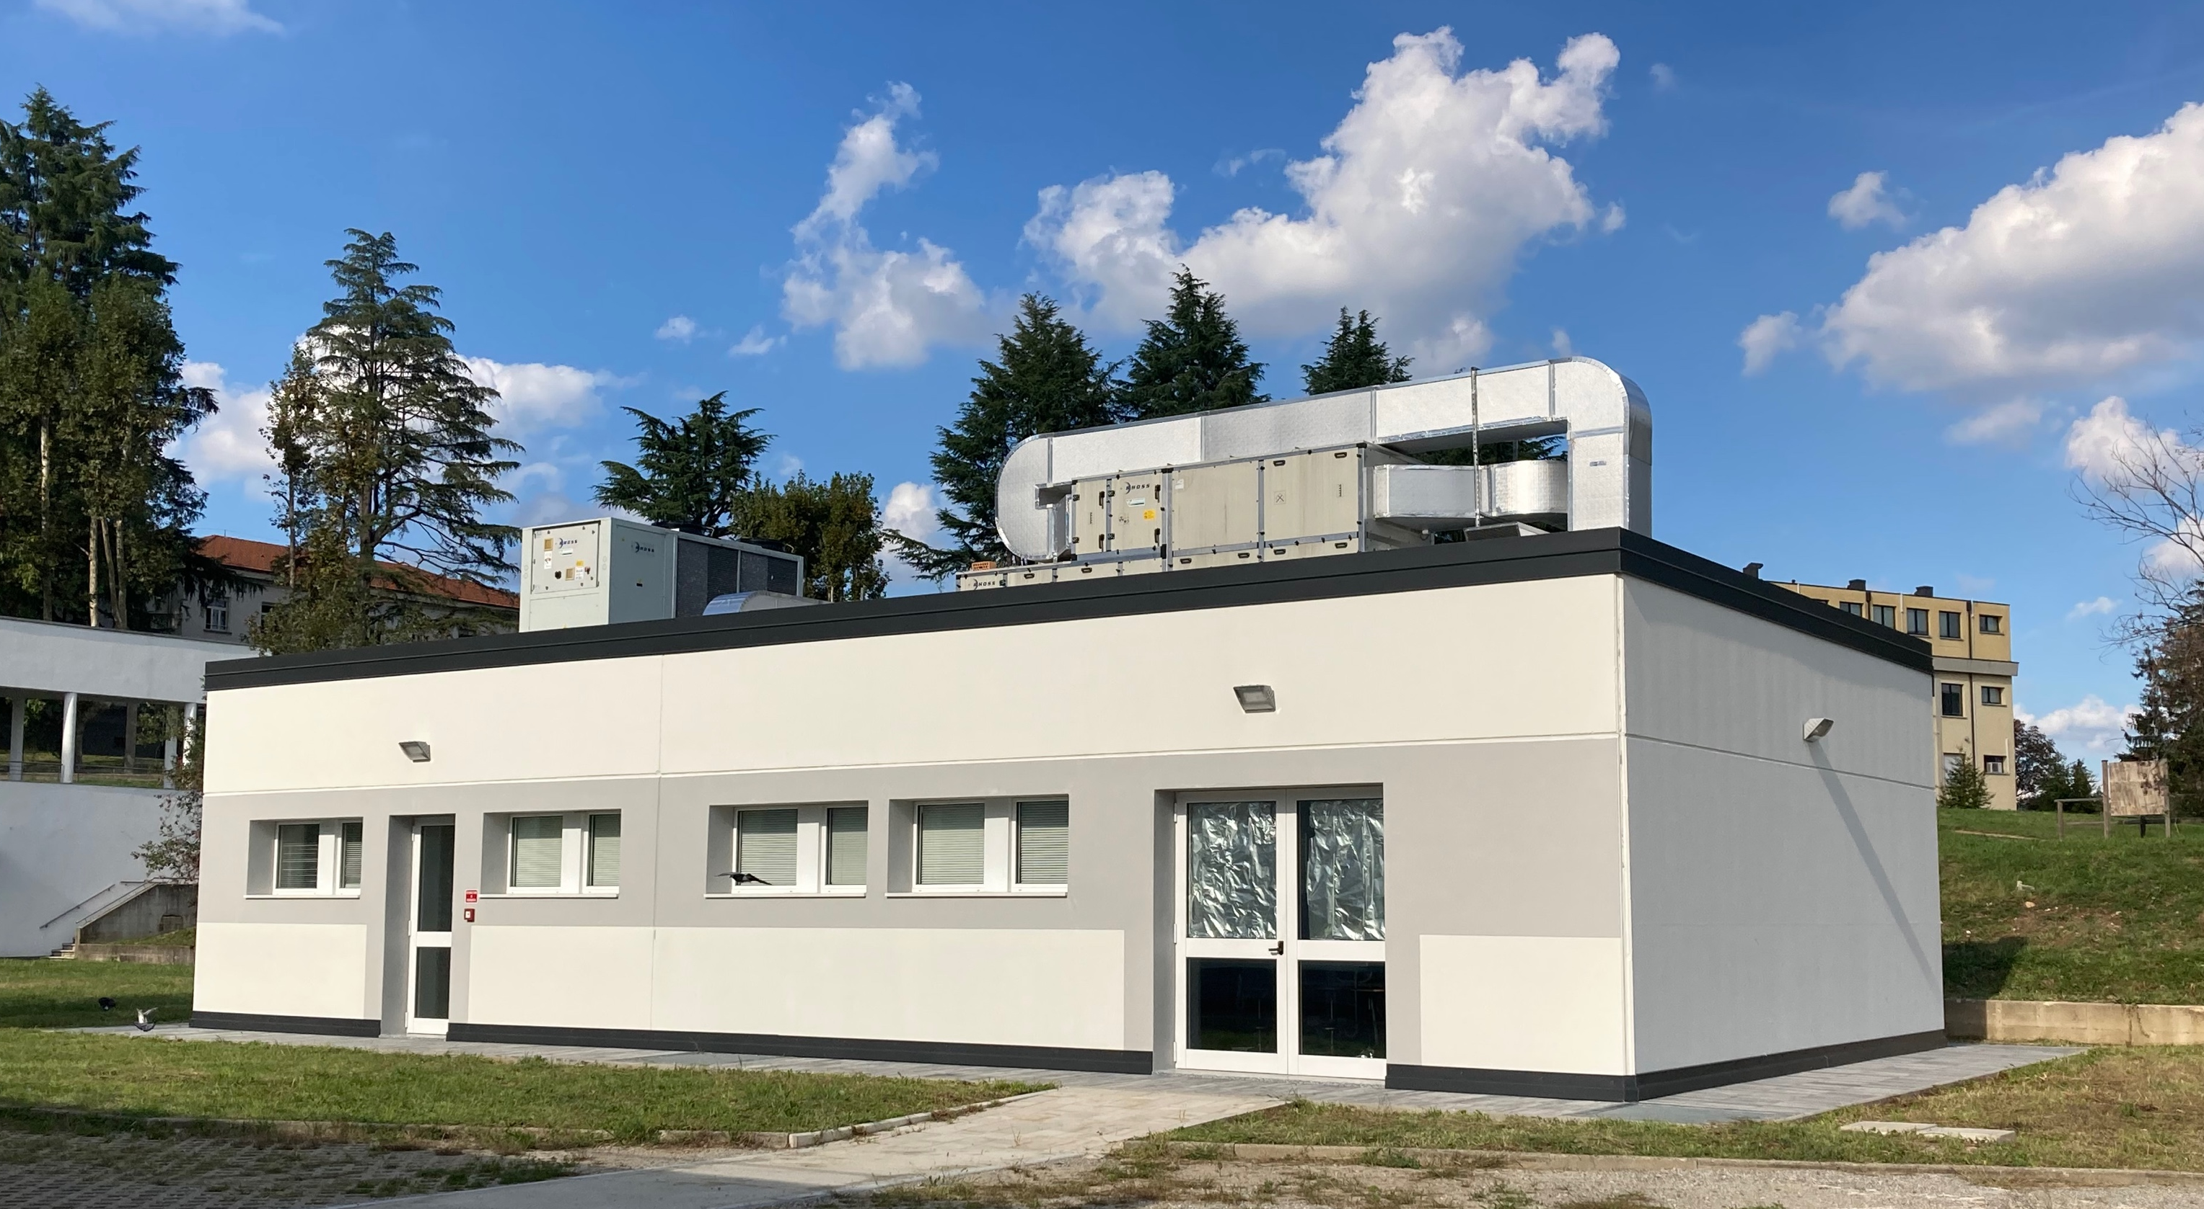
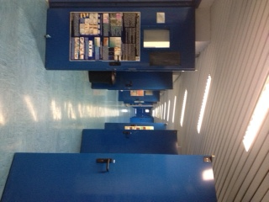
25 settembre 2023 – Giornata dell’accoglienza
Pad. Lanzavecchia, Dunant 3
3° piano
2° piano
1° piano
piano - 1
T piano
45

Slide 46
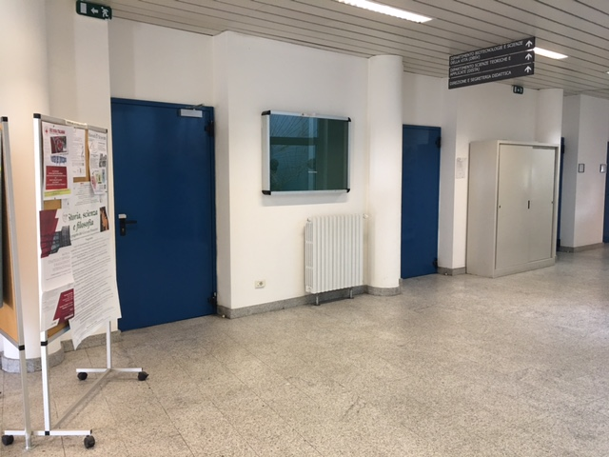
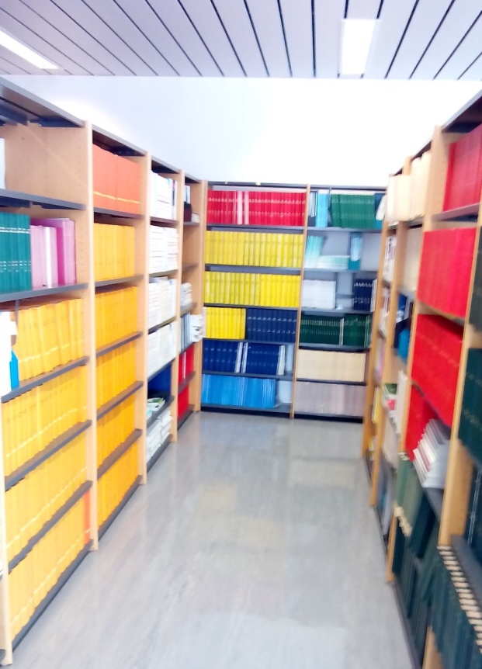
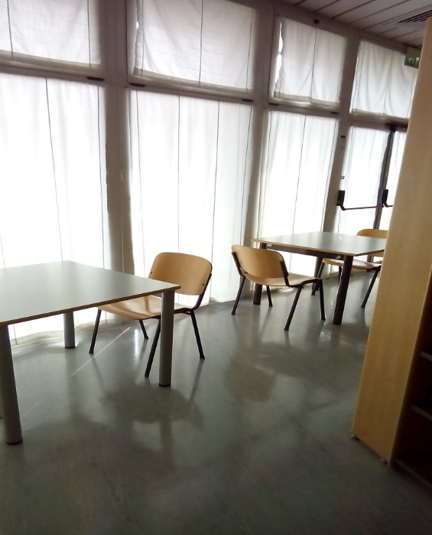
25 settembre 2023 – Giornata dell’accoglienza
I LUOGHI – Mappa per orientarsi
Segreteria didattica
Piano blu
Biblioteca
- 1 piano viola

Slide 47
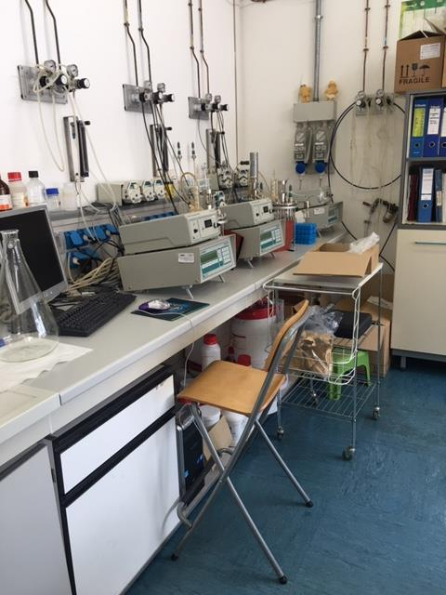
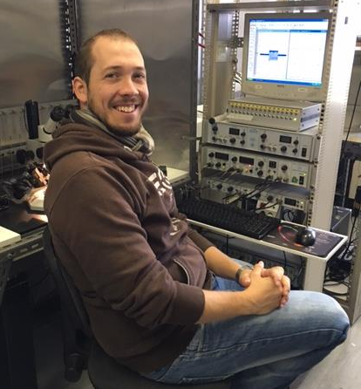
25 settembre 2023 – Giornata dell’accoglienza
I LUOGHI – Il Dipartimento
Laboratori di ricerca

Slide 48
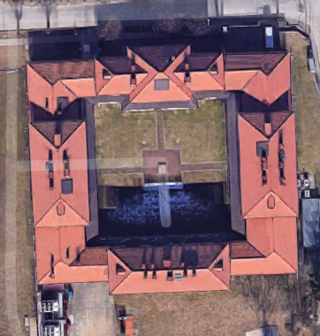
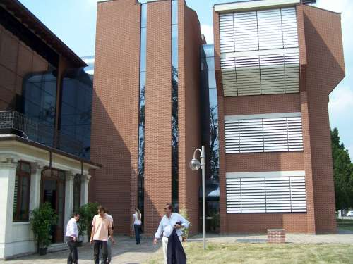
25 settembre 2023 – Giornata dell’accoglienza
I LUOGHI – Il Dipartimento
Altre sedi dei laboratori di ricerca
Via Monte Generoso (ex Cascina)
Busto Arsizio

Slide 49
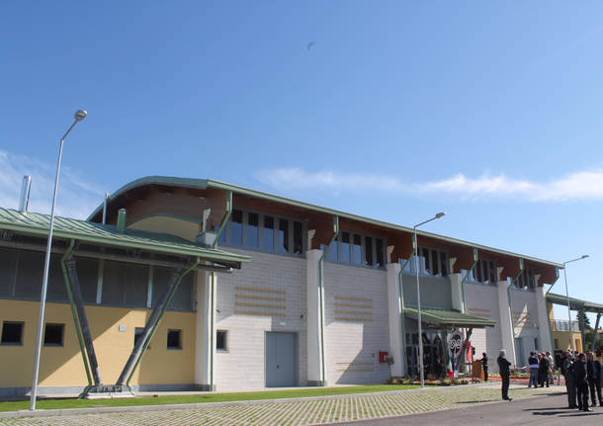
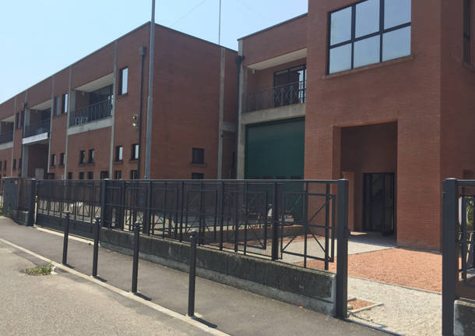
25 settembre 2023 – Giornata dell’accoglienza
I LUOGHI – RISTORO E SVAGO
Via Monte Generoso
PALESTRA CUS INSUBRIA
Via Dunant
“Fuoricontesto”

Slide 50
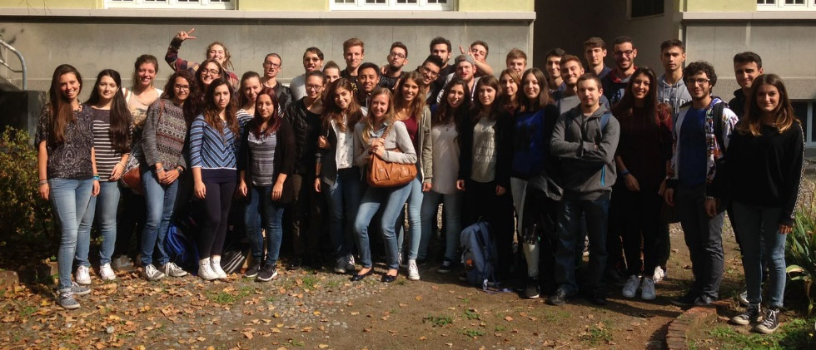
Last but not least… I nostri studenti
Vita da studente:
istruzioni per l’uso
25 settembre - Giornata dell’accoglienza

Slide 51
Buon inizio di percorso!

Slide 52
25 settembre 2023 – Giornata dell’accoglienza
SPAZIO ALLE DOMANDE…

